Slide 1
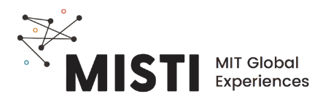
Propriedades dos Tecidos

Slide 2
As propriedades do tecido dependem da identidade e da malha da fibra
Fibras mais próximas reduzem transpirabilidade
Fibras mais próximas têm maior contato com a pele, aumentando a remoção de umidade.
Propriedades químicas inerentes da fibra impactam a absorção de água, mas recobrimentos podem alterar este efeito
Images of different types of knit patterns
Notes:
https://www.rushordertees.com/blog/does-polyester-shrink/

Slide 3
Propriedades de tecido desejáveis
Representative images for each fabric property
Repelir água
(hidrofobicidade)
Elasticidade
Comforto
(retenção de calor, transpirabilidade)

Slide 4
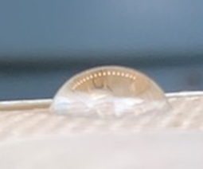
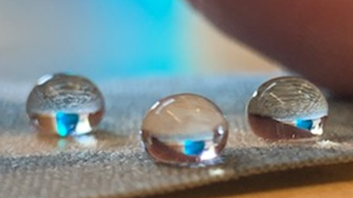
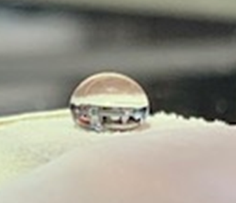
Hidrofobicidade a partir do ângulo de contato
Schematic image that shows how the measured contact angle relates to the hydro- classification of the material
hidrofílico
algodão
Super hidrofóbico
Recobrimentos repelentes de água
hidrofóbico
poliester
Photos courtesy of Haley Beech

Slide 5
Elasticidade das fibras e malhas
Semi-cristalinidade confere força e elasticidade às fibras
Insert schematic image demonstrating stretch and recovery of semi-crystalline fibers
Insert schematic image demonstrating stretch and recovery of a knit material
Esticar
Recuperar
Schultz, j., Polymer Material Science, 1974.
Notes:
https://refiberdesigns.com/blog/the-why-and-how-of-stretch-fabrics

Slide 6
Transpirabilidade - fator chave no verão brasileiro
Transpirabilidade é a habilidade de transportar umidade no estado vapor de uma área de maior para uma área de menor umidade.
À medida que seu corpo se aquece, a umidade é absorvida pela fibra e liberada para o ambiente externo
Fibra de lã pode absorver até 30% de seu próprio peso em umidade e ainda parecer seca ao toque.
Representative schematic of breathable material and working principles
Pele
Micro
clima
Tecido
Ambiente externo
Notes:
https://www.smartwool.com/discover/why-merino-wool/merino-wool-101.html

Slide 7
Itchy? Try a finer fiber
The “itchiness” associated with some fabrics like wool is determined by the diameter of the fibers used.
Larger, broader fibers are less flexible and have less ability to bend, which results in a prick when pressed against the skin, causing the sensation of itch.
SEM image of fibers of various roughness
Notes:
https://www.smartwool.com/discover/why-merino-wool/merino-wool-101.html

